Slide 1


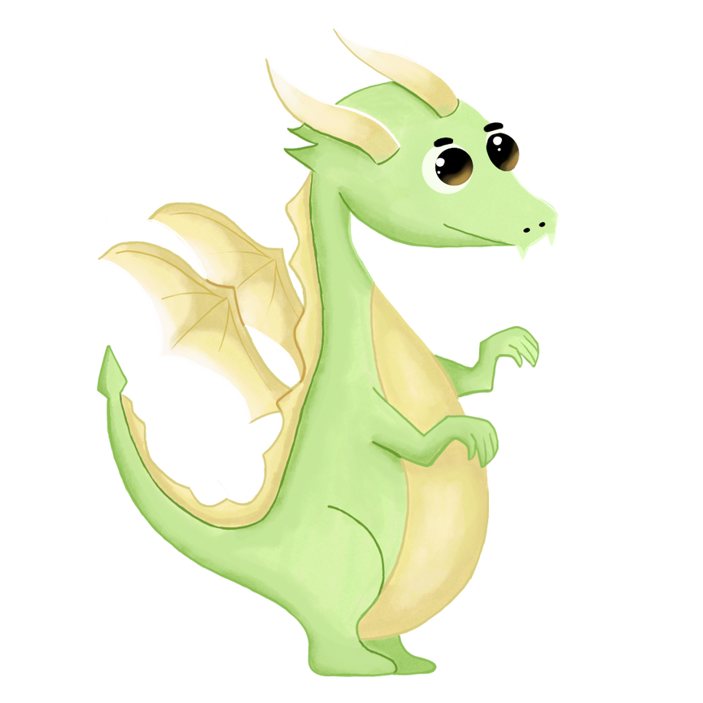
PONTIFICIA UNIVERSIDAD CATÓLICA DEL ECUADOR
FACULTAD DE ARQUITECTURA, DISEÑO Y ARTES
CARRERA DE DISEÑO GRÁFICO
Diseño de material de apoyo para la enseñanza aprendizaje de las habilidades de listening y speaking del idioma inglés en niños de nivel inicial de la Unidad Educativa Particular Córdova
Estudiante: Brenda Jiménez
Docente: Dis. Xavier Jiménez Alvaro, M.D.
Diciembre de 2022

Slide 2

OBJETIVO GENERAL
Impulsar la enseñanza-aprendizaje de la asignatura de inglés en las habilidades de listening y speaking en niños de Primero de EGB de la Unidad Educativa Particular Córdova, mediante la utilización de material audiovisual didáctico como incentivo.
OBJETIVOS ESPECÍFICOS
Identificar cómo se desarrolla el proceso de enseñanza-aprendizaje del idioma inglés en niños del ciclo inicial de básica en un establecimiento educativo privado mediante la observación directa de las clases para proponer alternativas gráficas.
Diseñar material audiovisual didáctico tomando en cuenta las inteligencias múltiples, kinestésica, visual y auditiva, vinculando la música con elementos gráficos y actividades lúdicas para incentivar el proceso de enseñanza-aprendizaje del idioma inglés en niños de Primero de EGB.
Evaluar la propuesta de diseño mediante la aplicación del material audiovisual en niños de Primero de EGB de la Unidad Educativa Particular Córdova.

Slide 3






ANTECEDENTES
Herramientas novedosas y motivadoras para que se interesen en el idioma
EPI EF #90
de 112 países evaluados
18 de 20 en Latinoamérica
Inglés
Idioma más hablado a nivel mundial, con más de 1400 millones de hablantes
Hello!

Slide 4

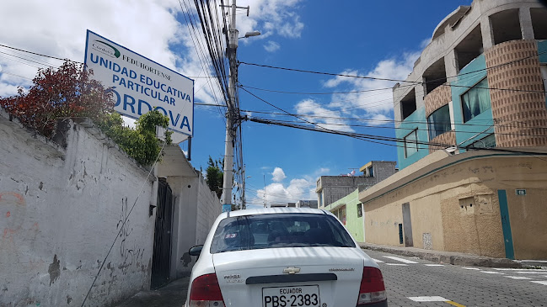
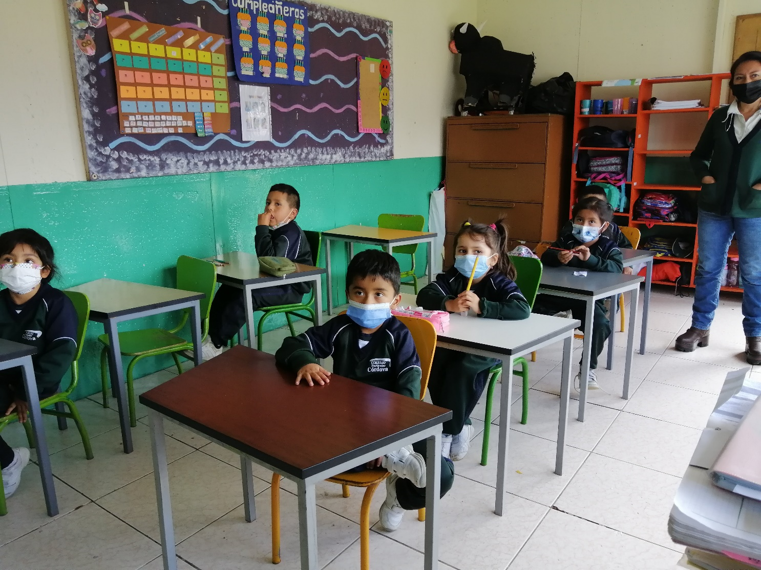
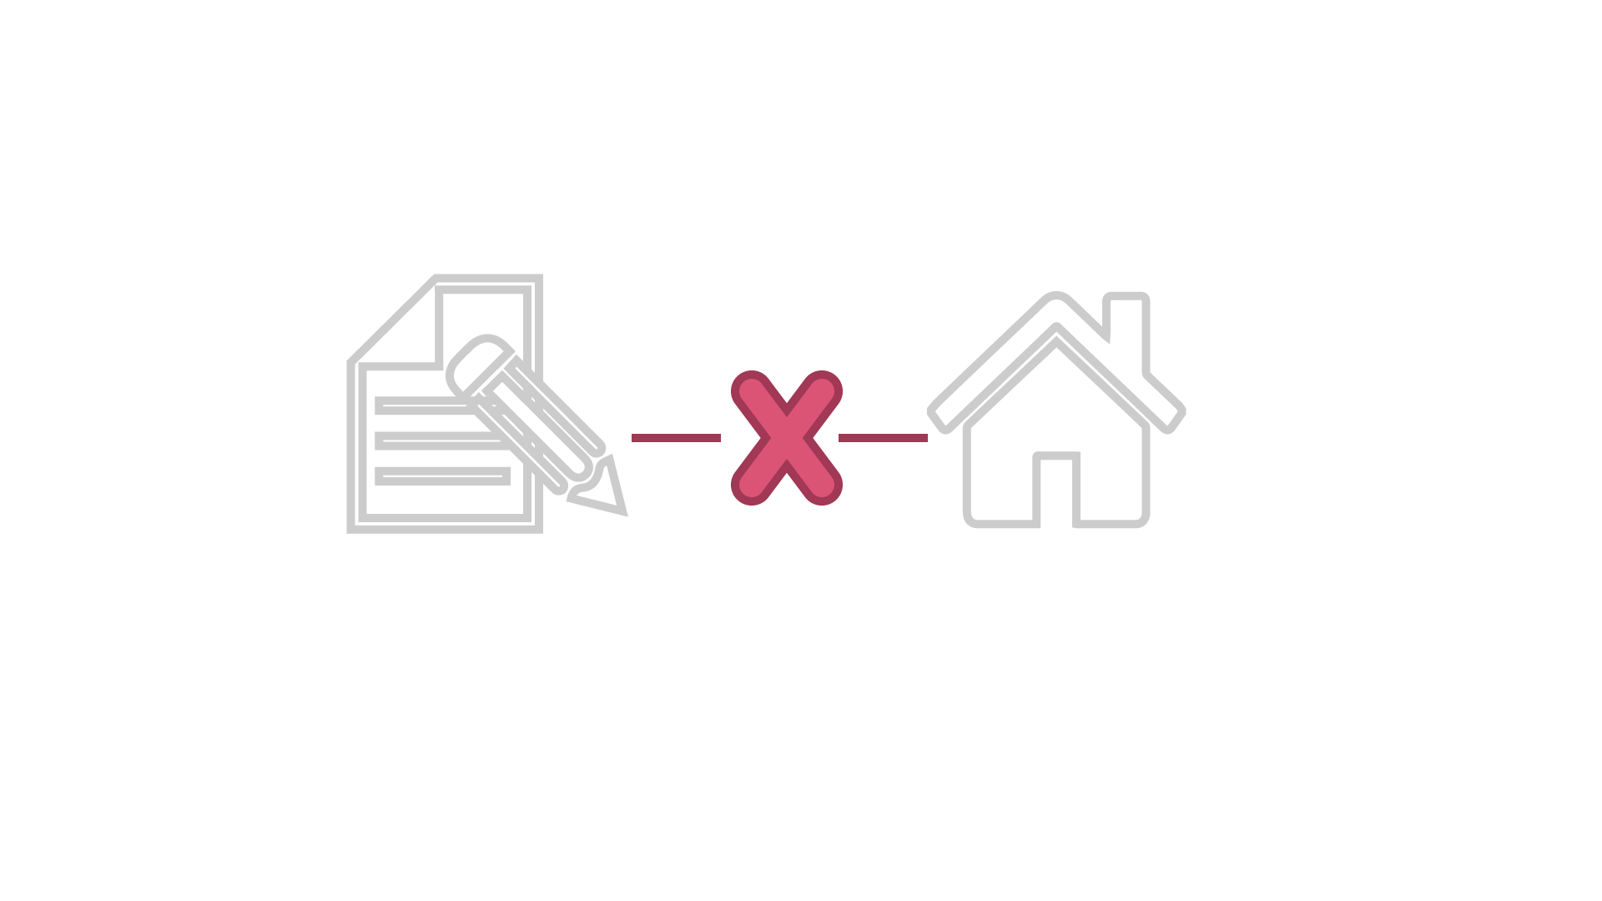
PRESENTACIÓN Y DIAGNÓSTICO DEL CASO
Nivel inicial
8 horas de 40 minutos cada una a la semana
EF: mínimo de 5 horas diarias en un nivel principiante para lograr aprender el idioma
Los niños se distraen con facilidad y muchas de las veces, no recuerdan el vocabulario de la última clase
Desconexión entre lo aprendido en clase y su vida cotidiana fuera del aula

Slide 5
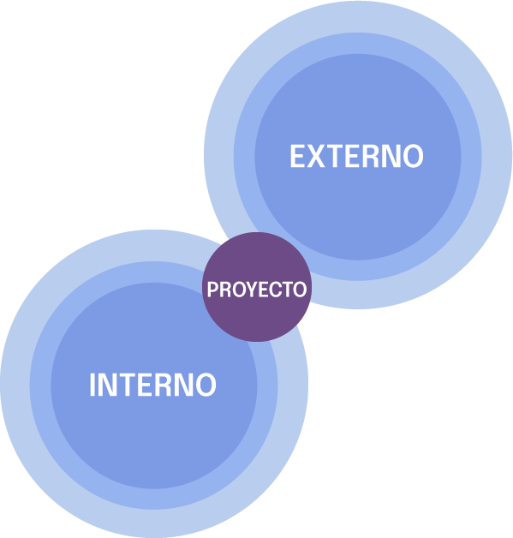
ANÁLISIS DEL USUARIO
Ministerio de Educación
Padres de familia
Docentes de inglés en otras instituciones
Unidad Educativa Particular Córdova
Estudiantes
(niños de Primero de EGB)
Docente de la asignatura de inglés

Slide 6
ANÁLISIS DEL USUARIO
Edad:
Niños de 5 a 6 años
Sexo:
Masculino y femenino
Ubicación:
Quito
Estrato económico:
Medio
Extrovertidos y curiosos pero intimidados por nuevos sonidos y aprendizaje
Realizan las actividades propuestas por la maestra en clase
Se frustran al no poder comunicarse en el idioma inglés
Jugar, dibujar,
ver videos y tv

Slide 7
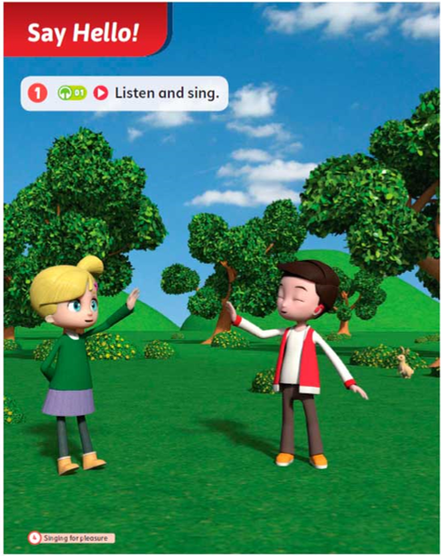
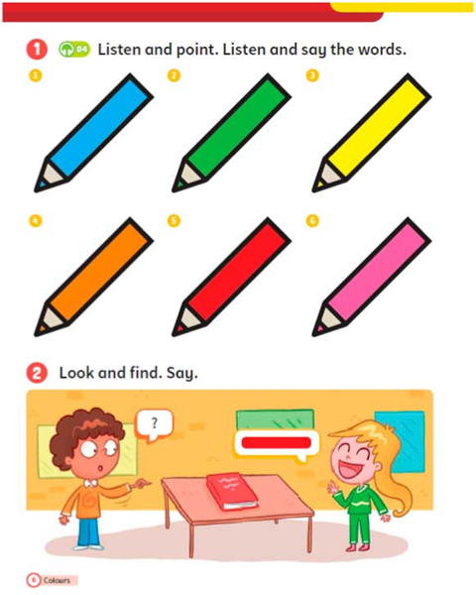
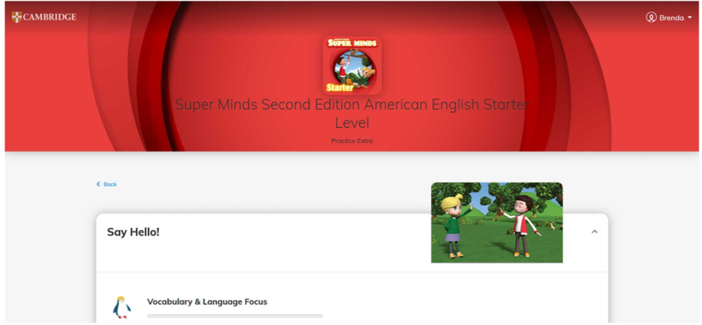
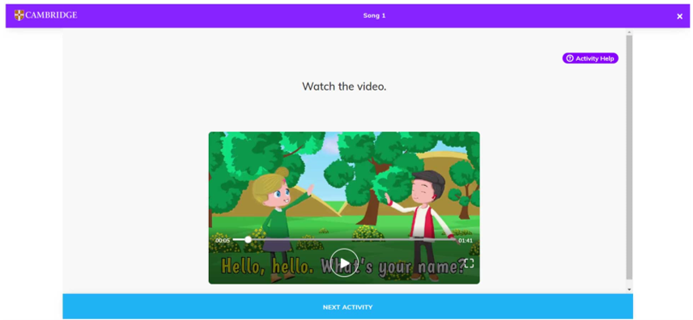
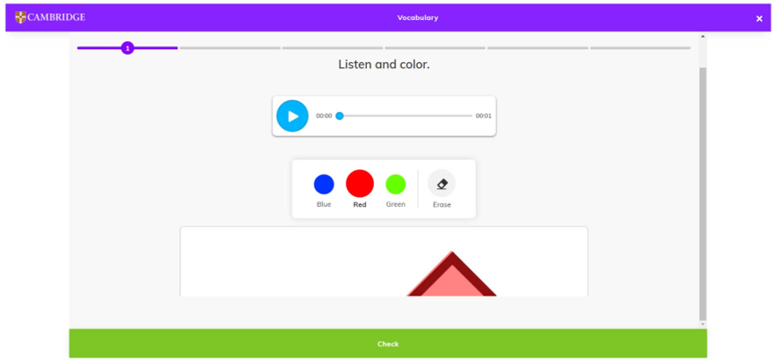
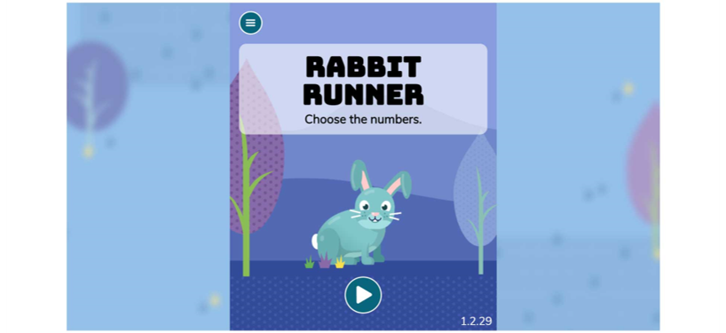
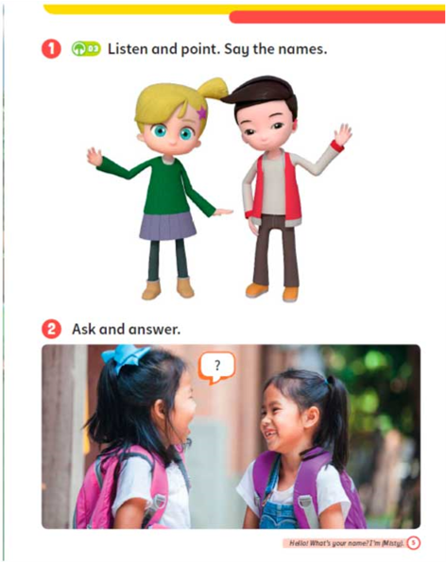
PIEZAS GRÁFICAS EXISTENTES
SuperMinds Starter Second Edition Student Book
SuperMinds Starter Second Edition Página Web

Slide 8
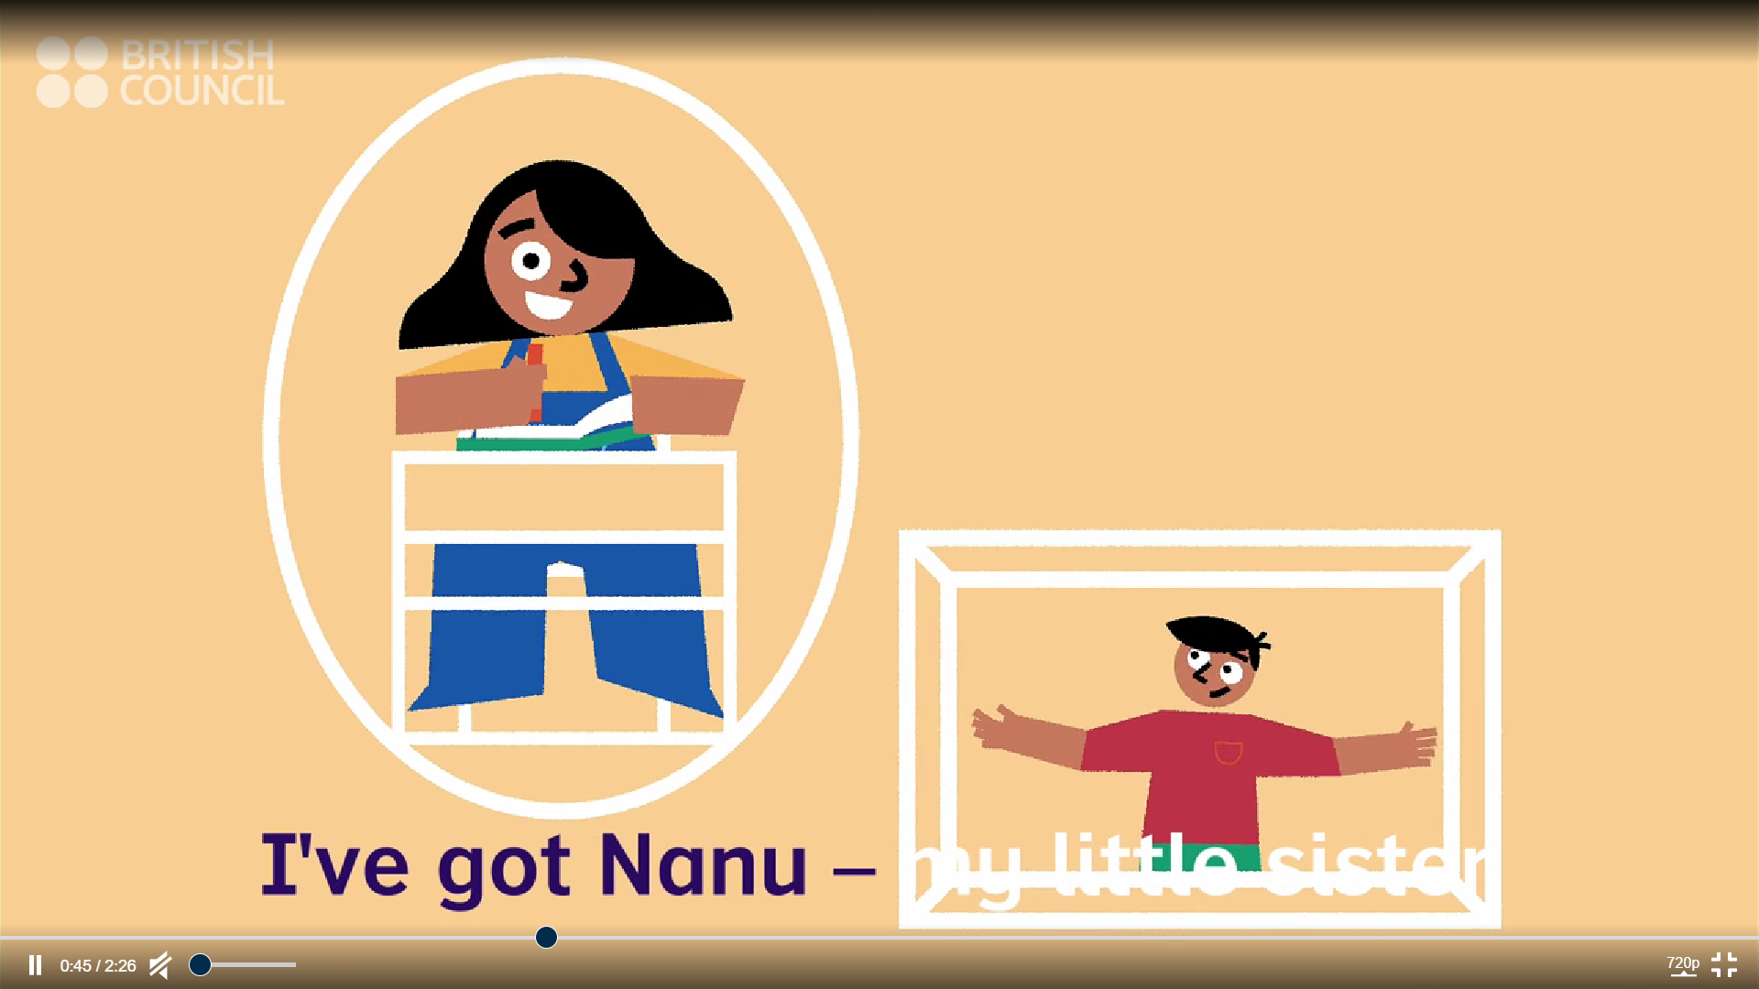
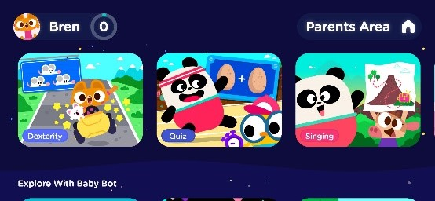

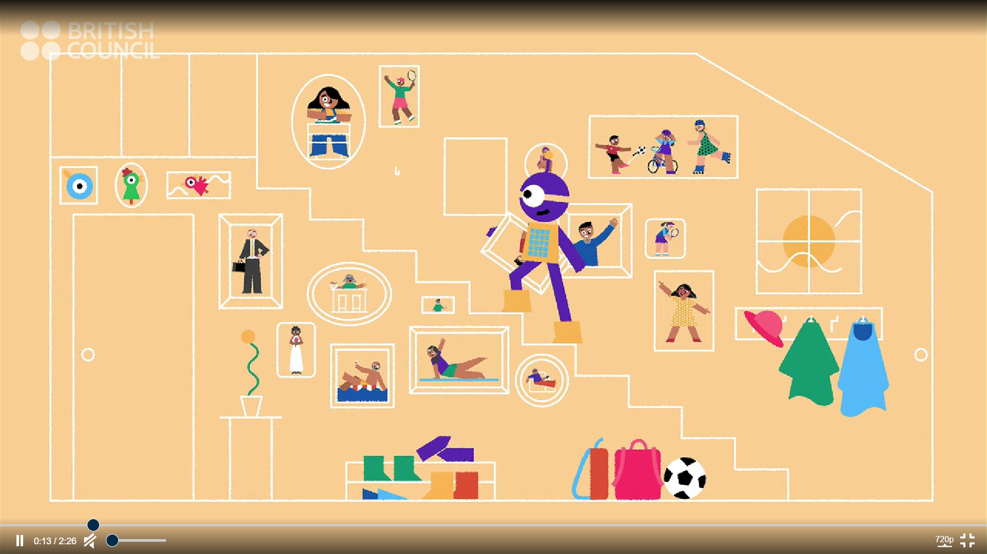
TIPOLOGÍAS SELECCIONADAS
LingoKids
Robot Songs: What is a family?

Slide 9
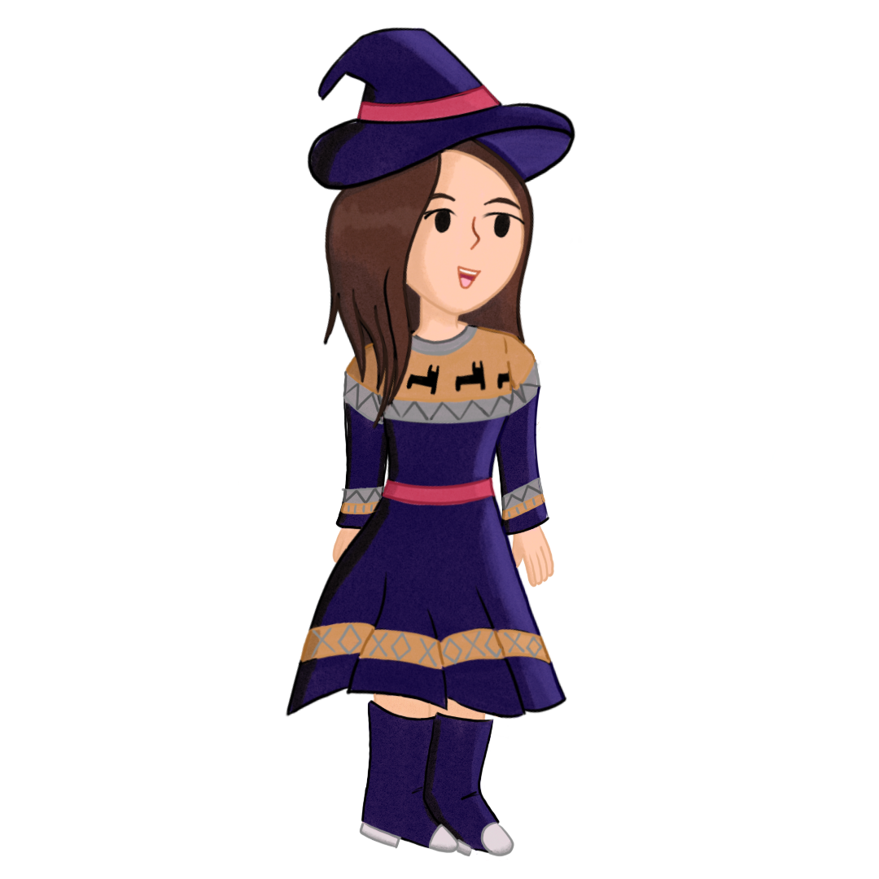

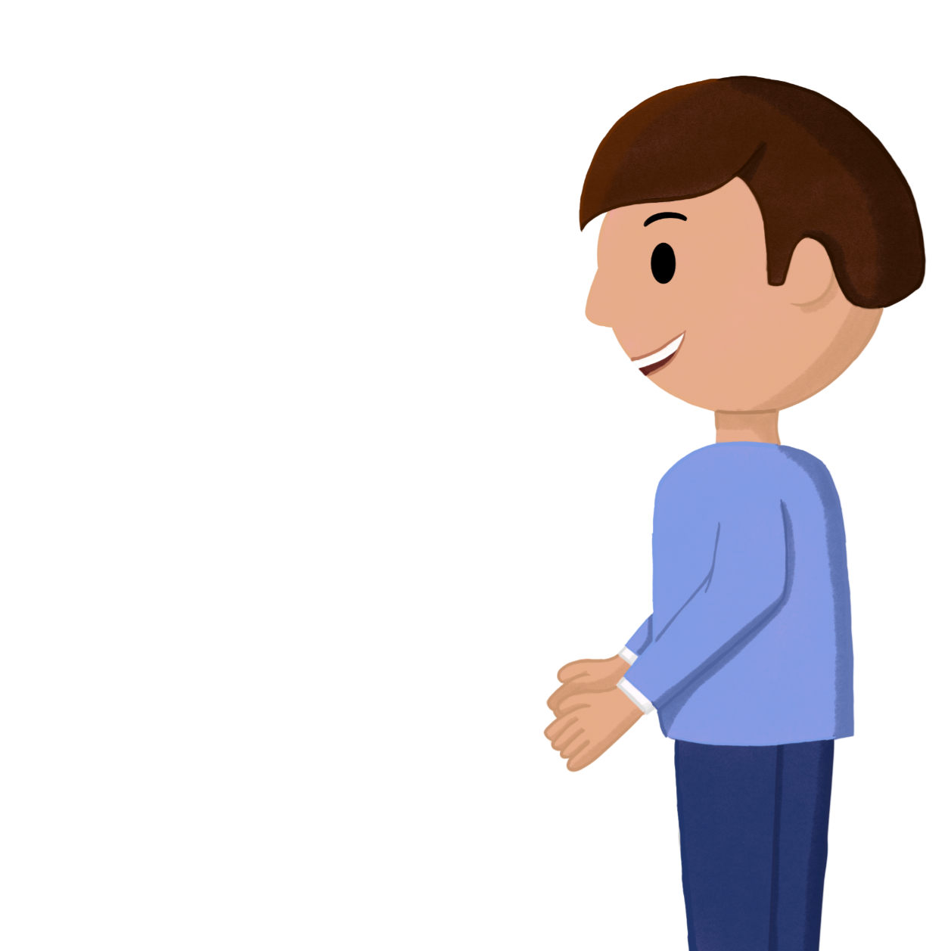
PROBLEMAS GRÁFICOS
Aprendizaje dinámico
Mantener la atención de los niños
Listening y Speaking
Narrativa
Hi!
Diversión

Slide 10

REQUISITOS GRÁFICOS
Actividades dinámicas con la música como elemento principal
Narrativa con el usuario como protagonista
Vocabulario y gramática aprendidos en clase
Intuitivo

Slide 11


CONCEPTO DE DISEÑO
La música: Una nueva expresión de la magia de las palabras
La música, sus canciones, permitirán a los niños transformar su realidad.
Una realidad en la que se sienten intimidados por no saber inglés, con esta “magia”, ellos podrán entenderlo sin que los asuste.

Slide 12
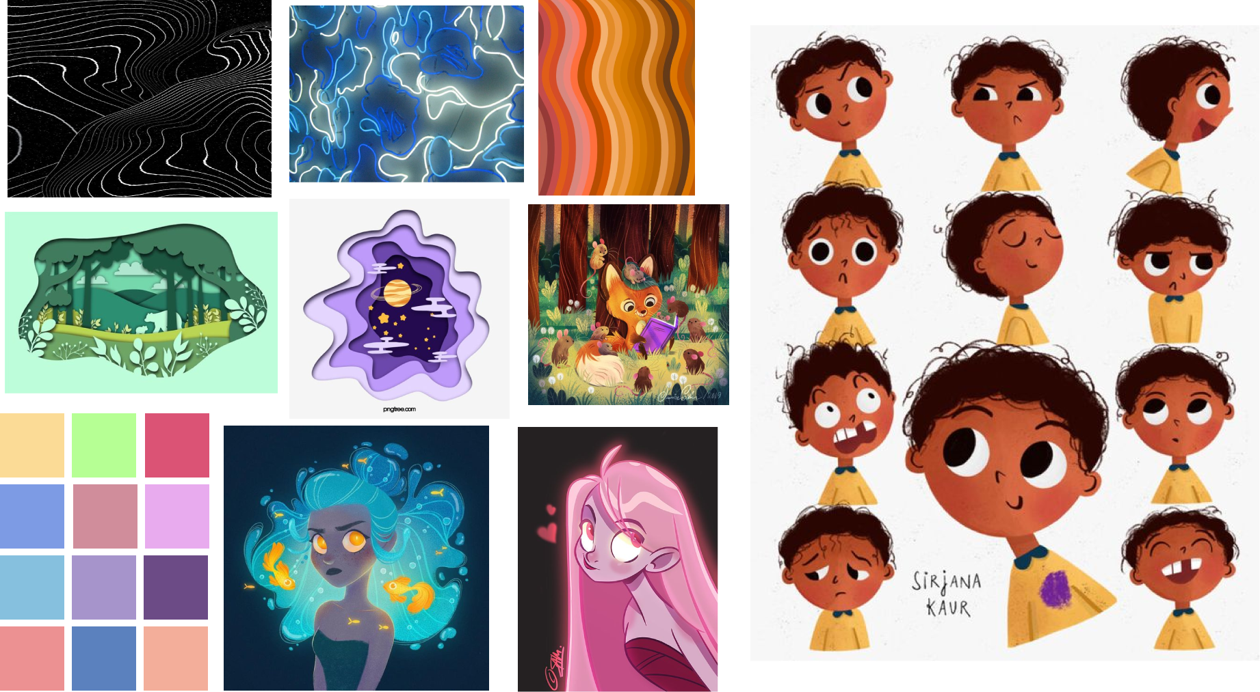
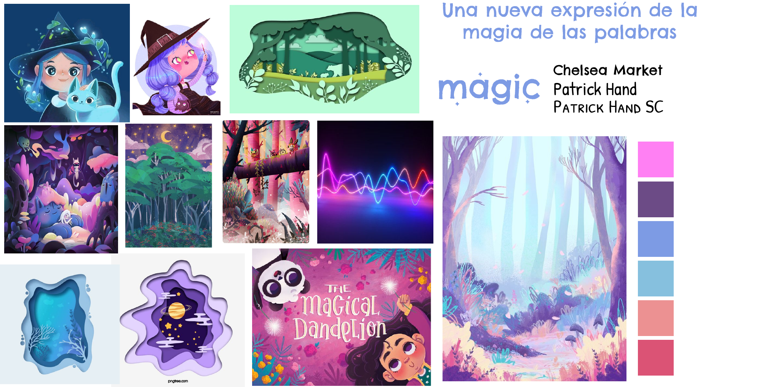
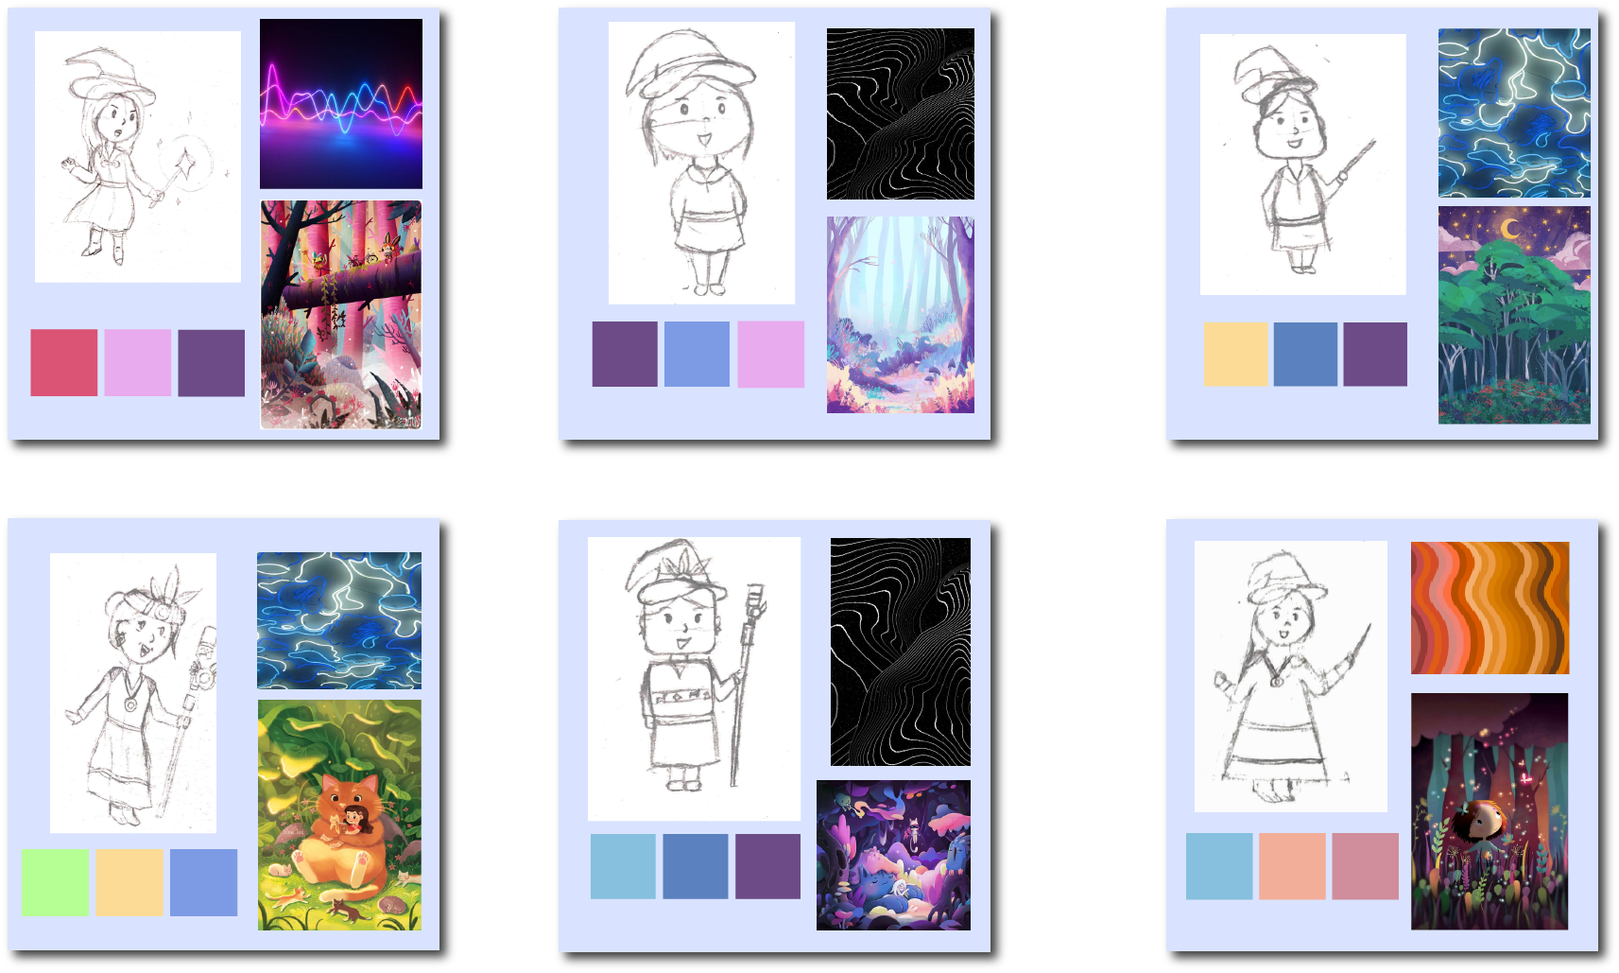
EXPLORACIÓN DE LA FORMA

Slide 13
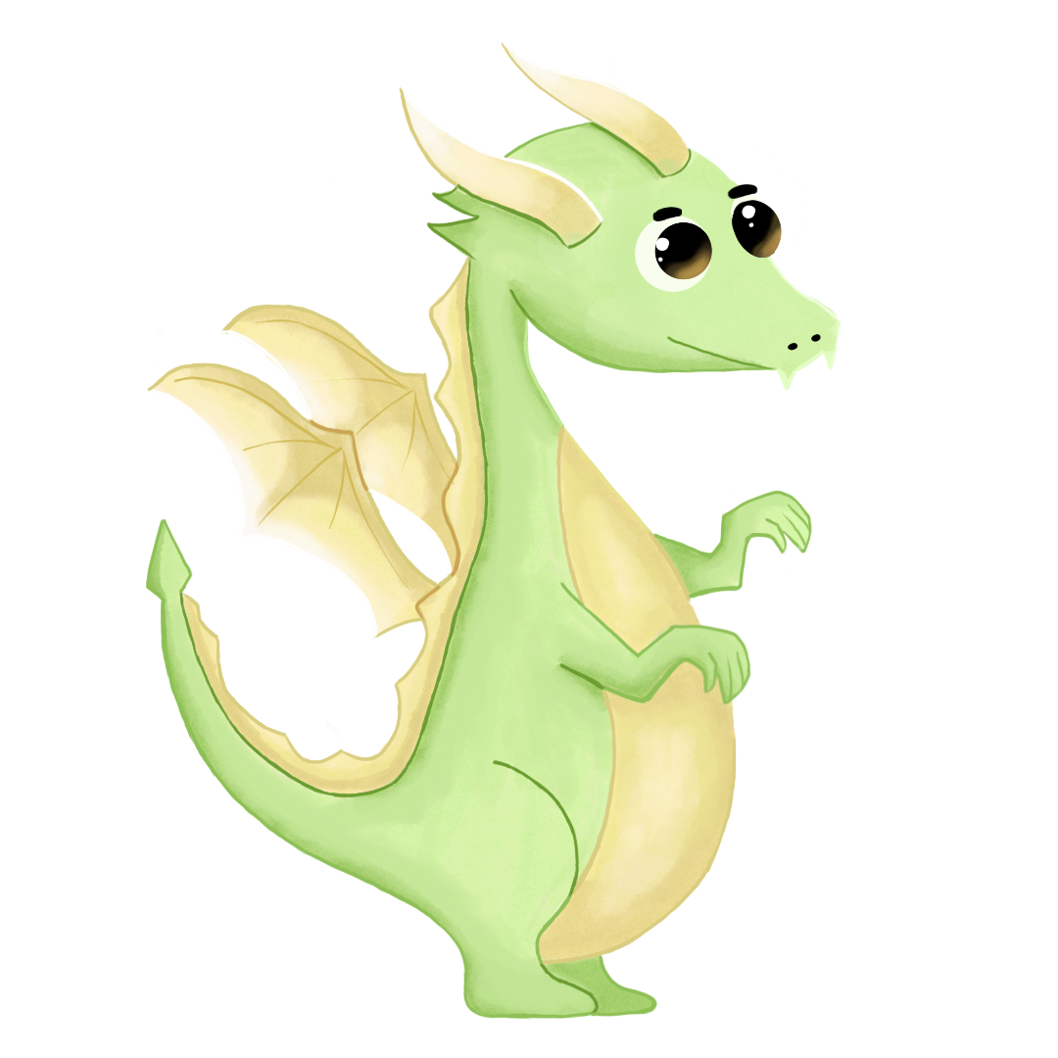

EVALUACIÓN DEL CONCEPTO
Validaciones con expertos en diseño y psicología y comitente
Magia utilizada por los niños
Mundo de fantasía imaginario

Slide 14
DESARROLLO DEL PROTOTIPO
Página web con una narrativa de 10 capítulos
Distribución del tiempo por capítulo
Historia
Canción
Juego
2 minutos
3 minutos
15 minutos

Slide 15
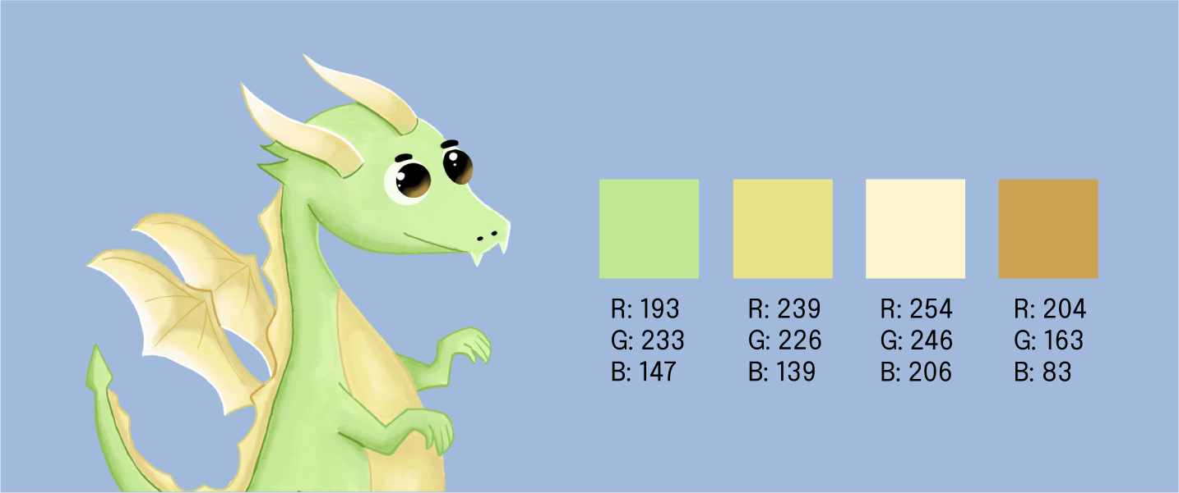
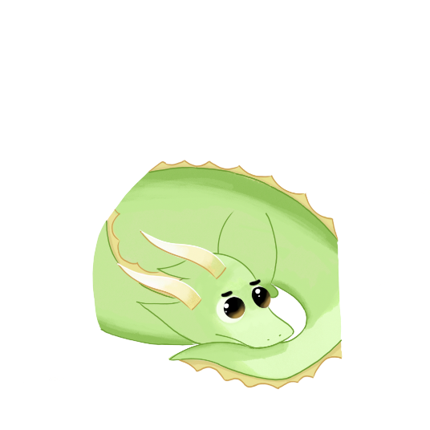

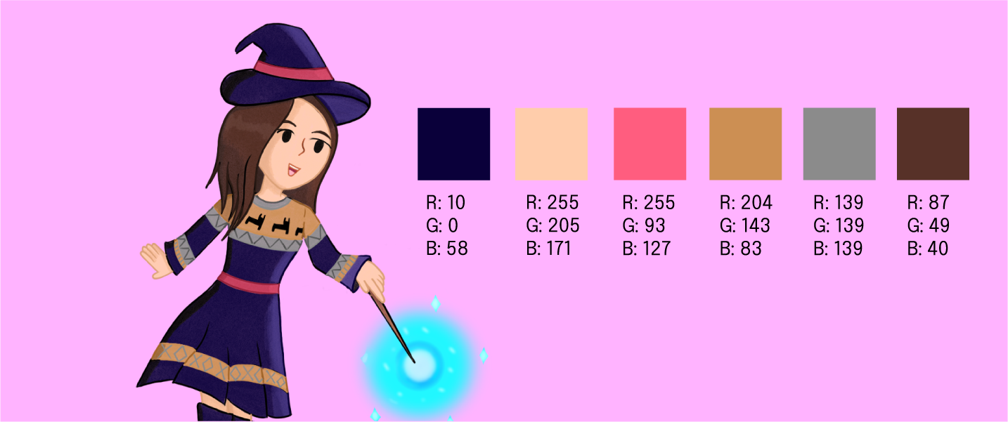


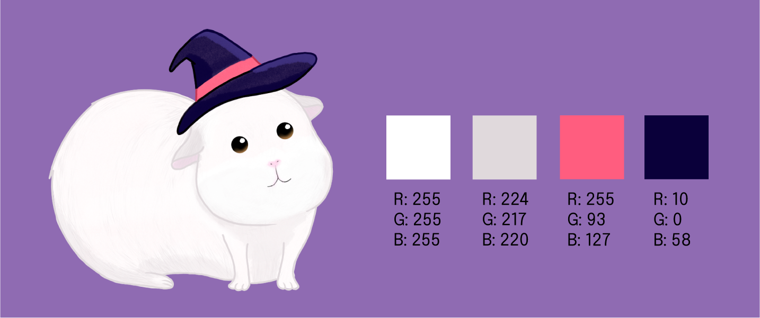
NARRATIVA Y PERSONAJES
Nudo
Inicio
Desenlace
Niños = Aprendices de magia

Slide 16
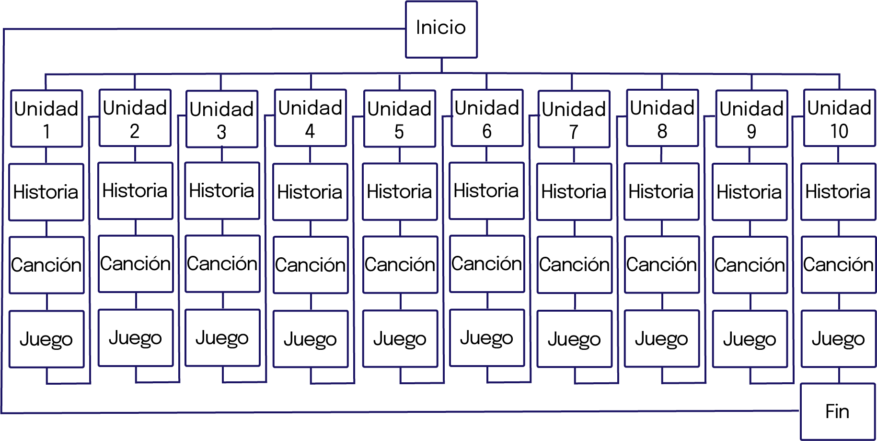
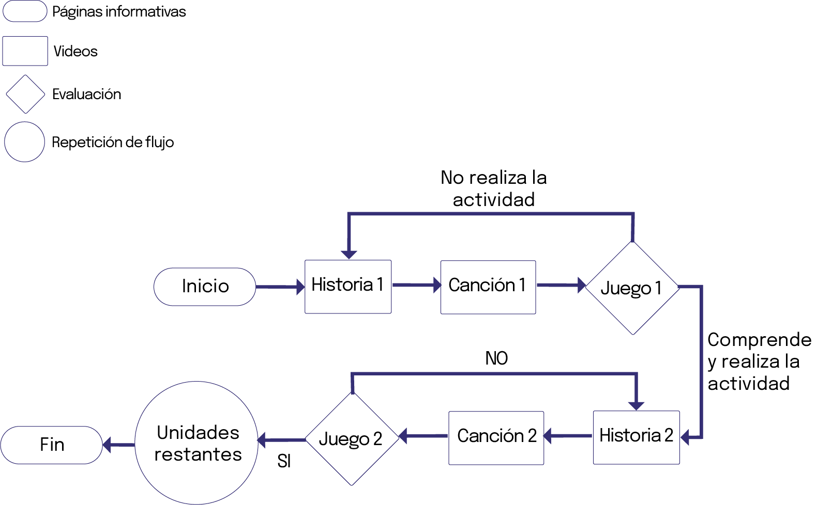
PÁGINA WEB

Slide 17
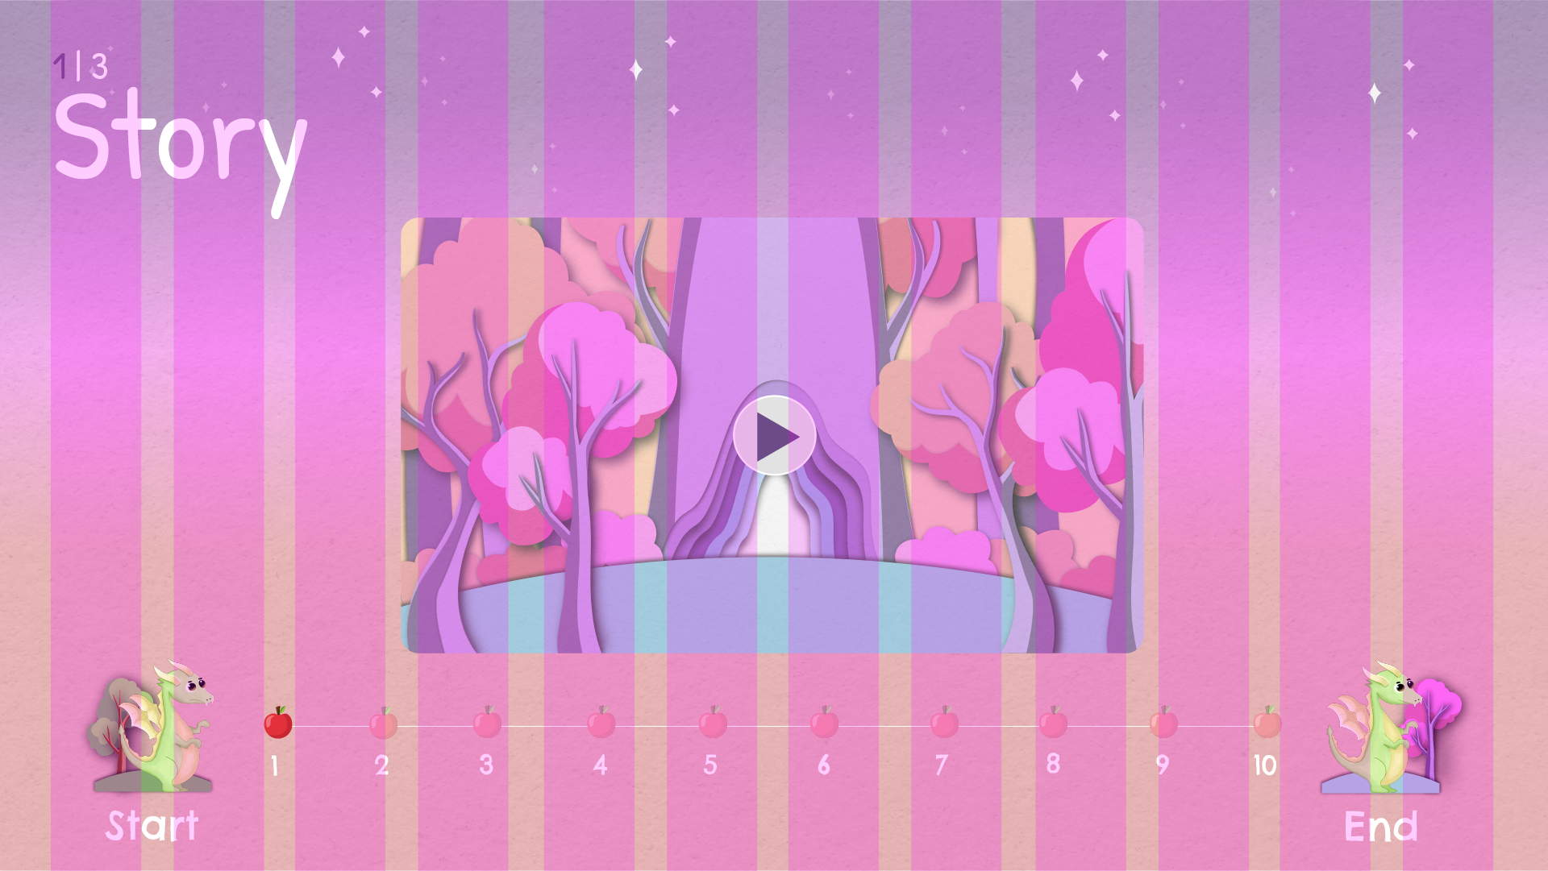





PÁGINA WEB
960.gs (grid system)
Formato 1024 x 768 px
Chelsea Market a
Patrick’s Hand a

Slide 18
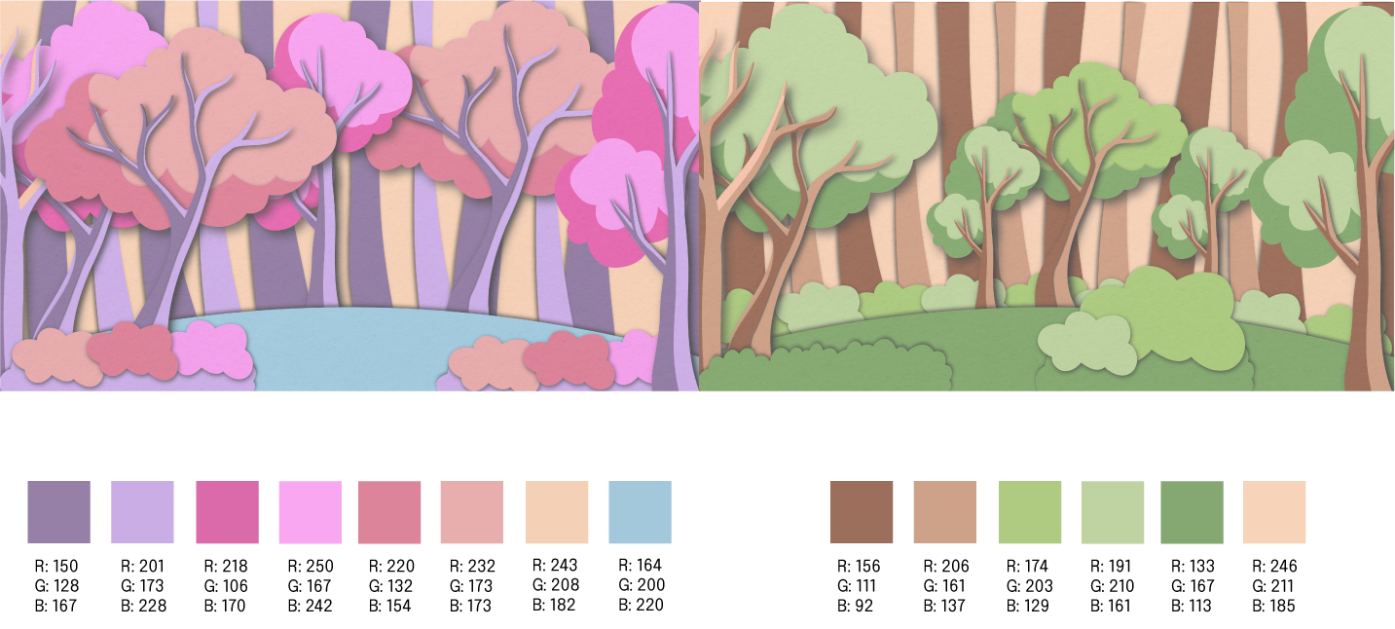
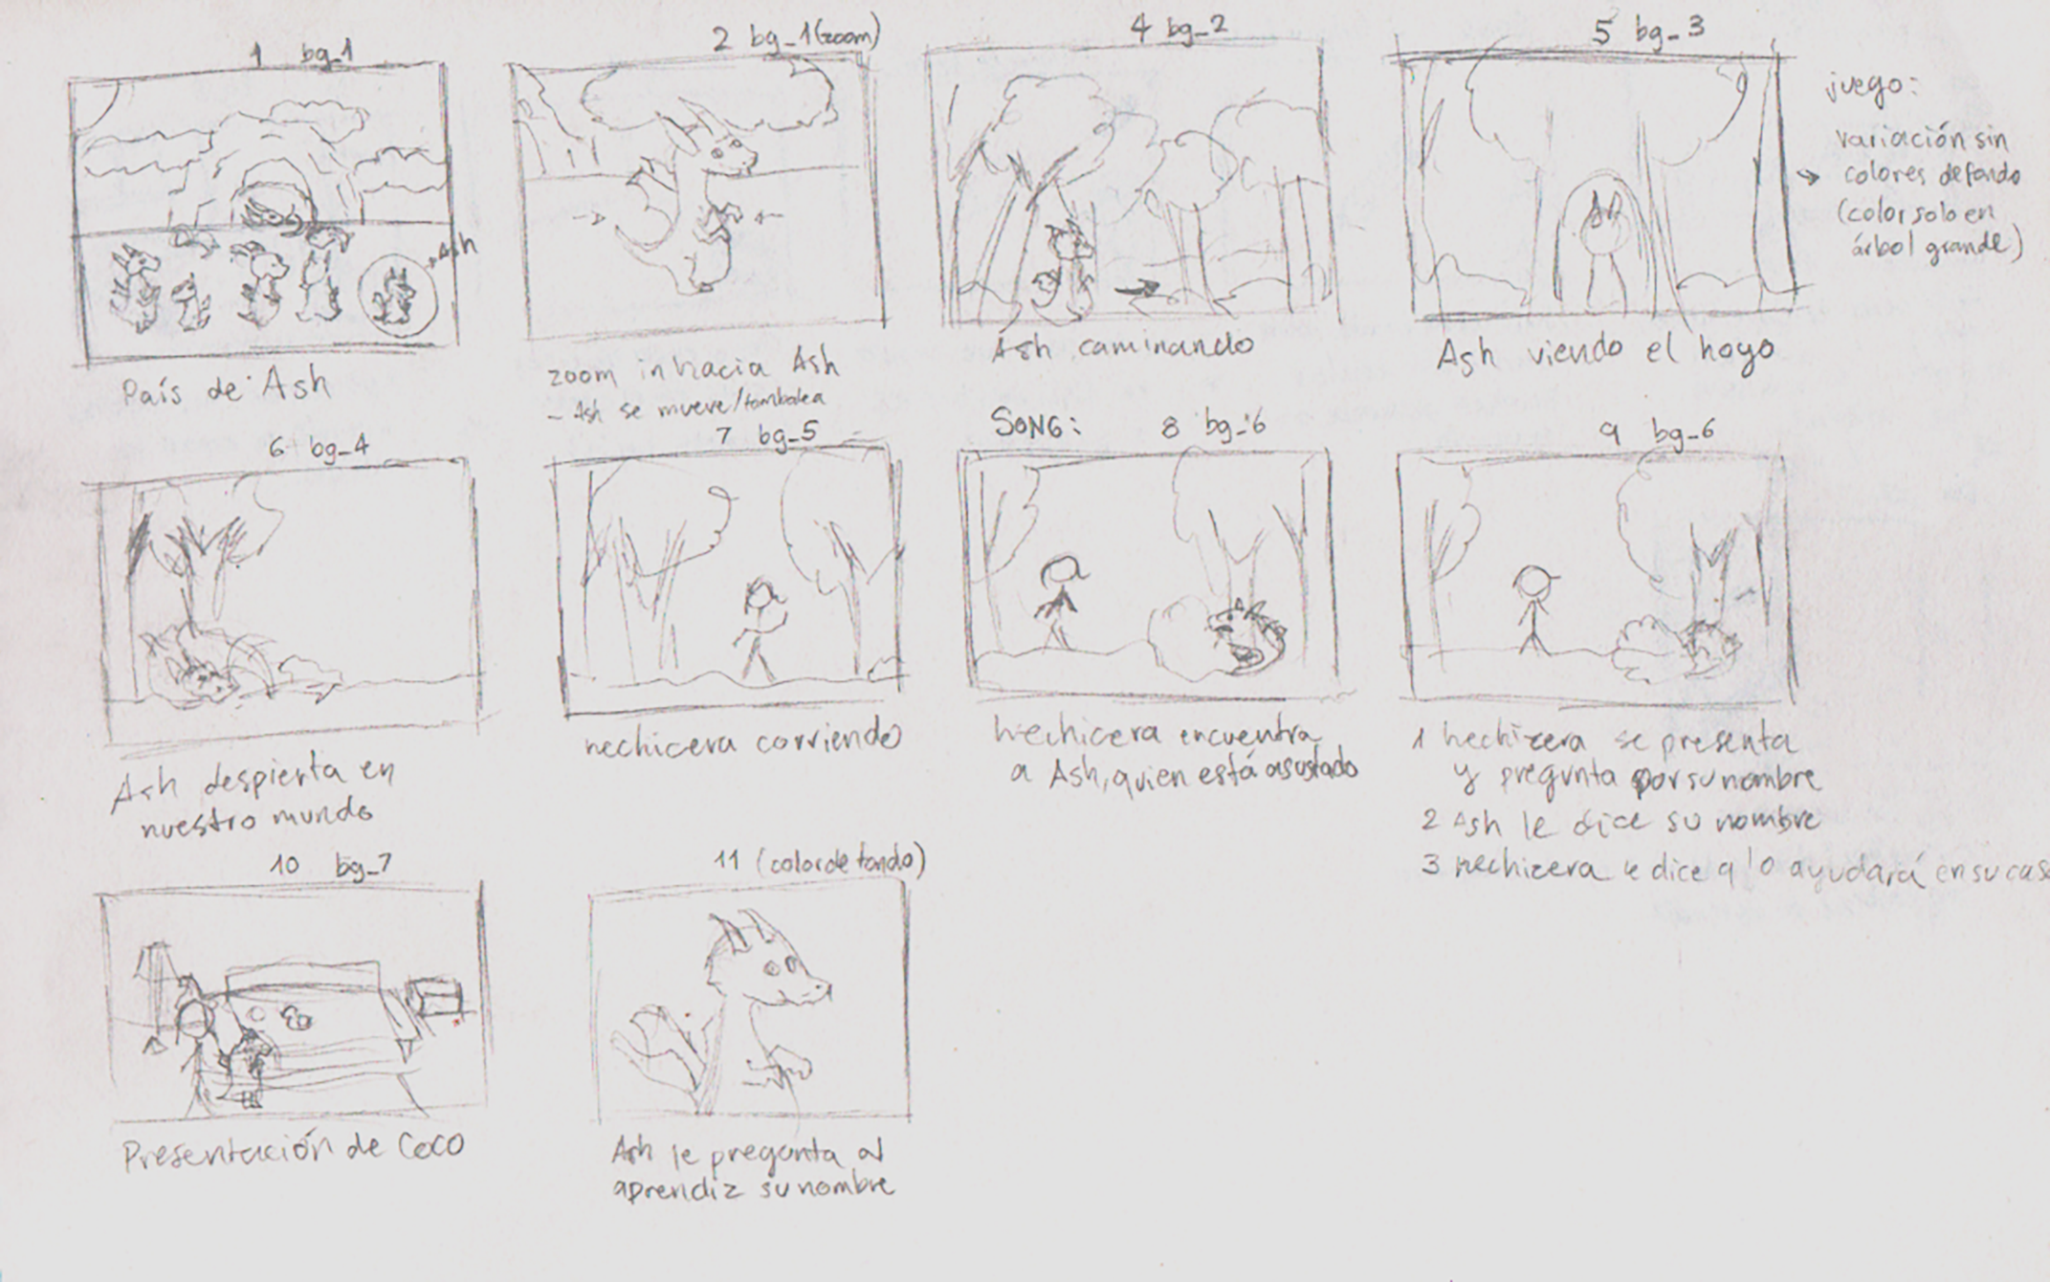
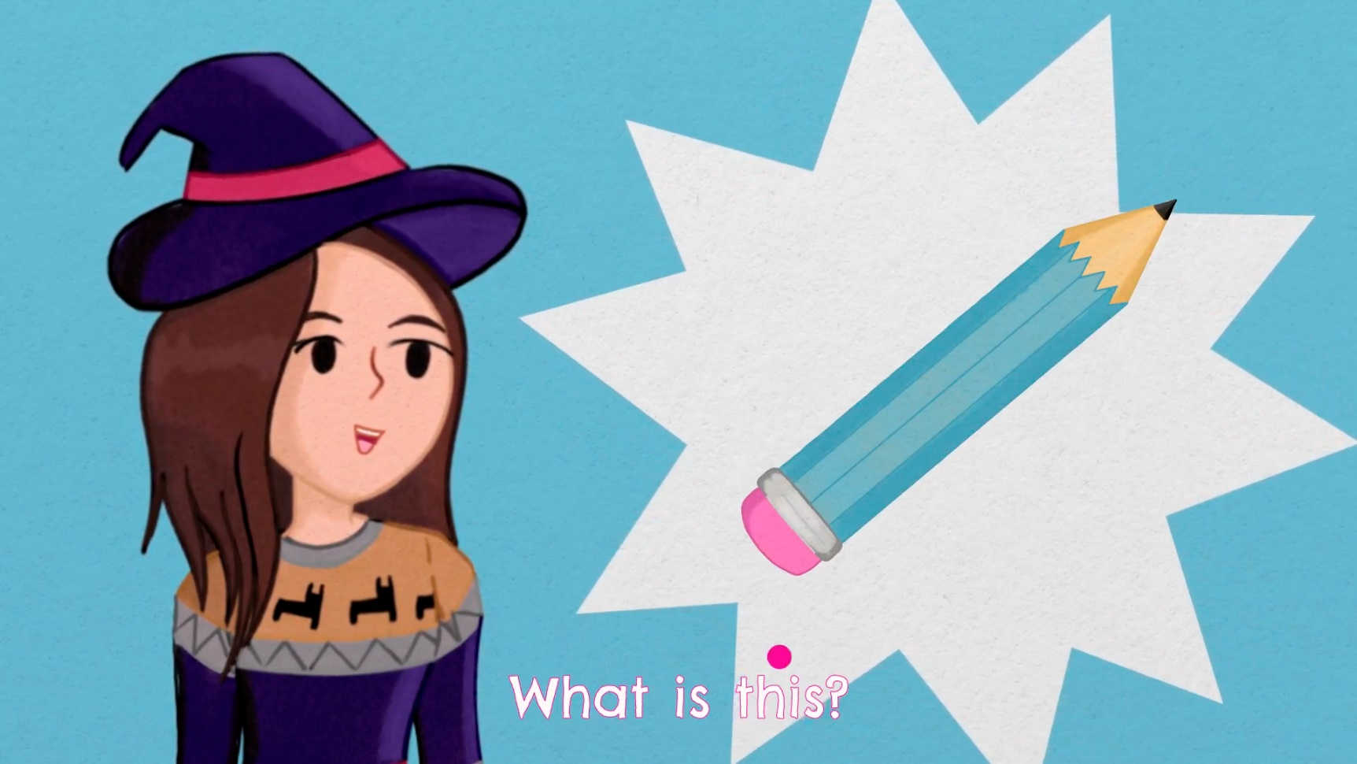
VIDEOS ANIMADOS Y MUSICALES

Slide 19



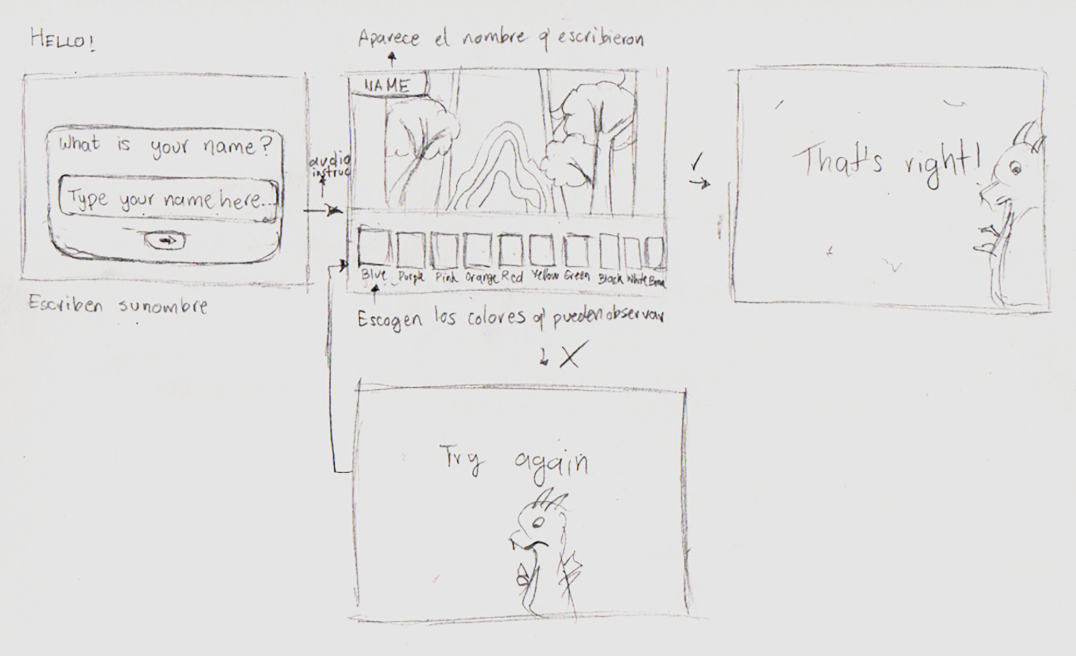
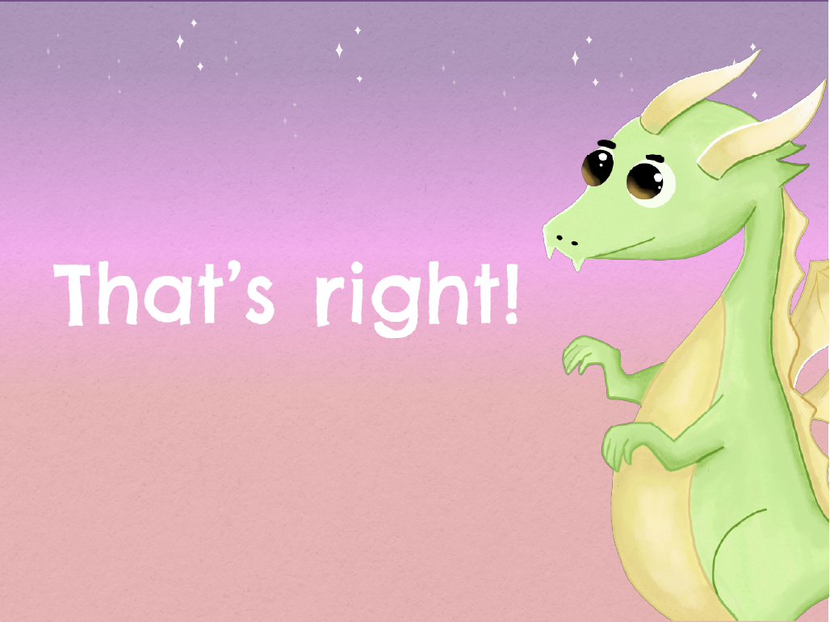
JUEGOS INTERACTIVOS
audio on

Slide 20
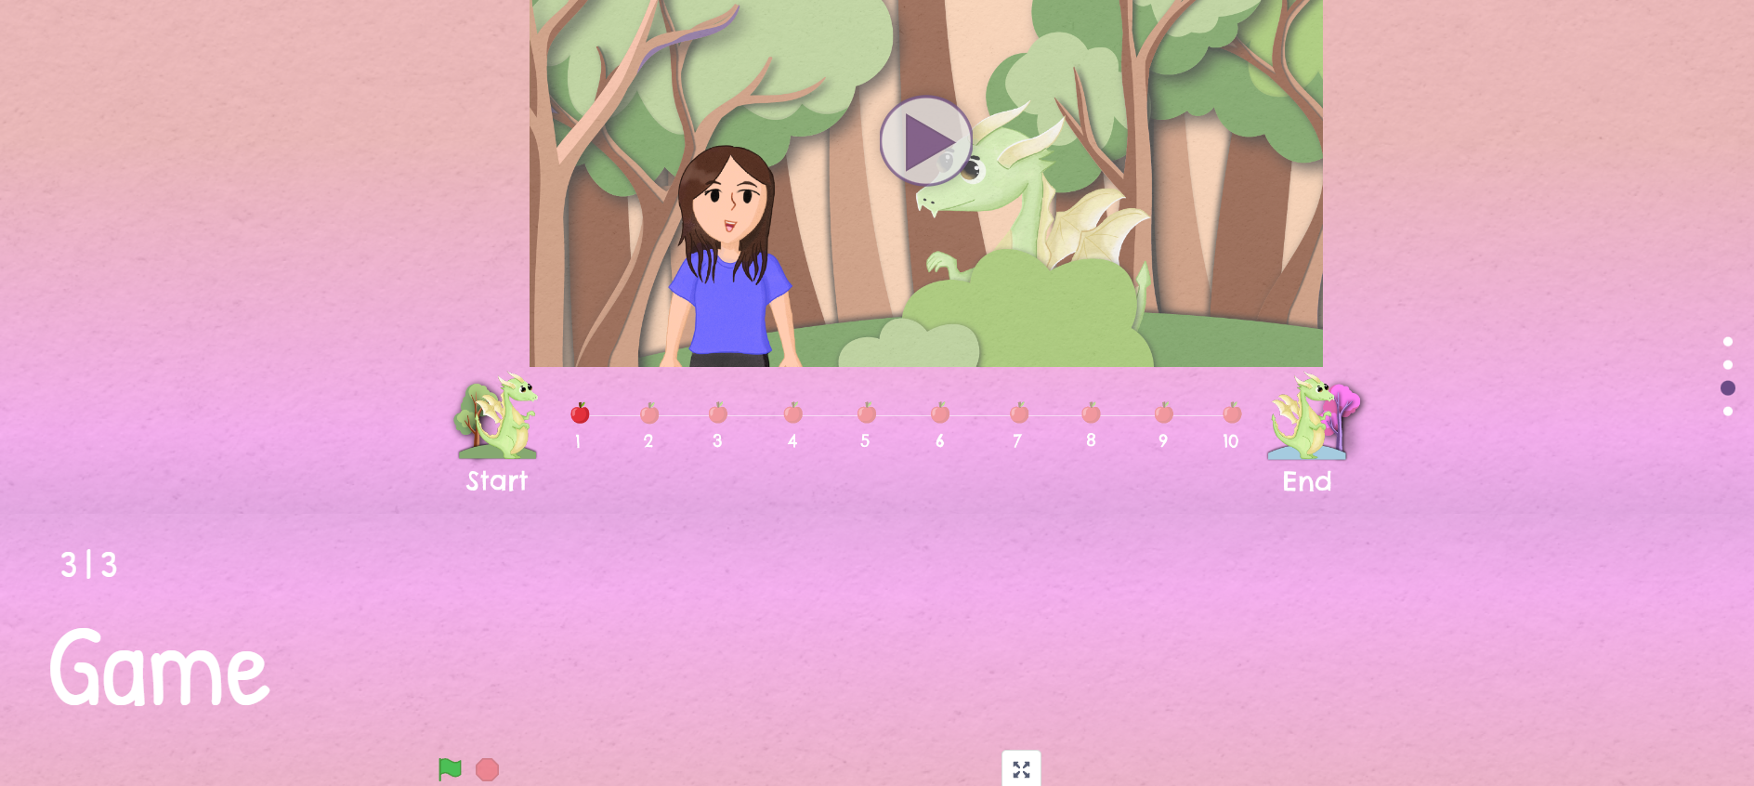
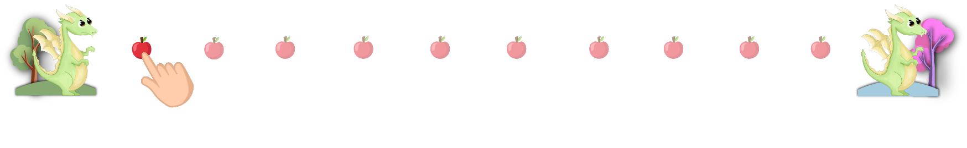
DETALLES TÉCNICOS Y DE PRODUCCIÓN

Slide 21
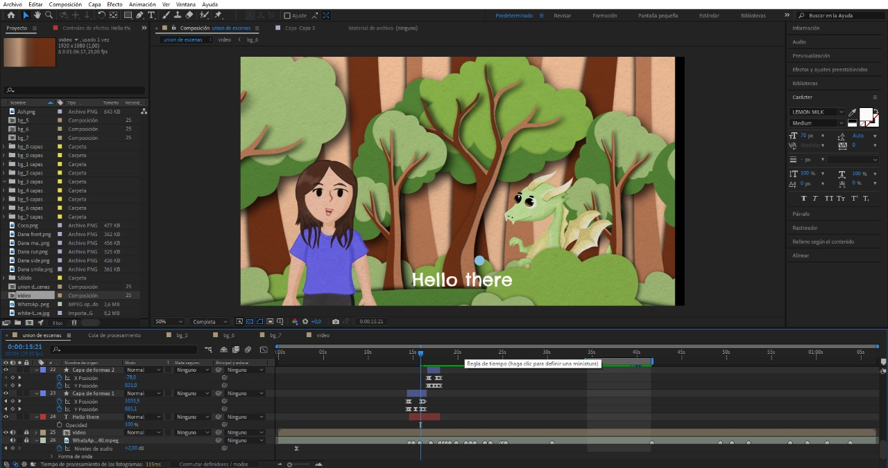
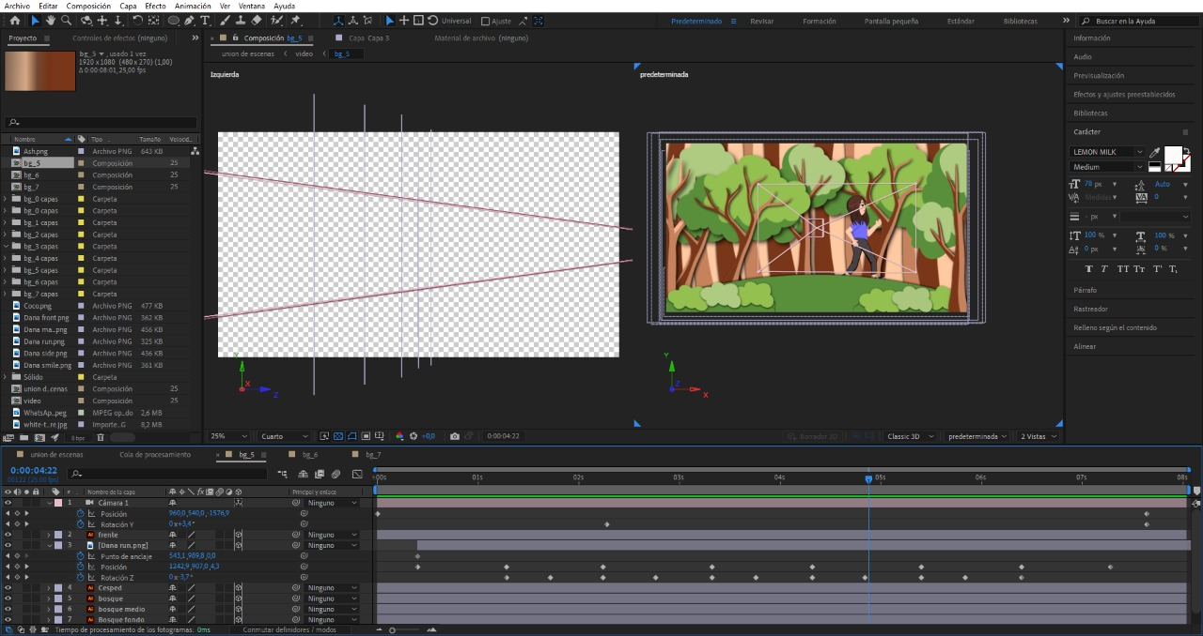
VIDEOS ANIMADOS Y MUSICALES
Animación estilo papercut
Letras a manera de sing along

Slide 22
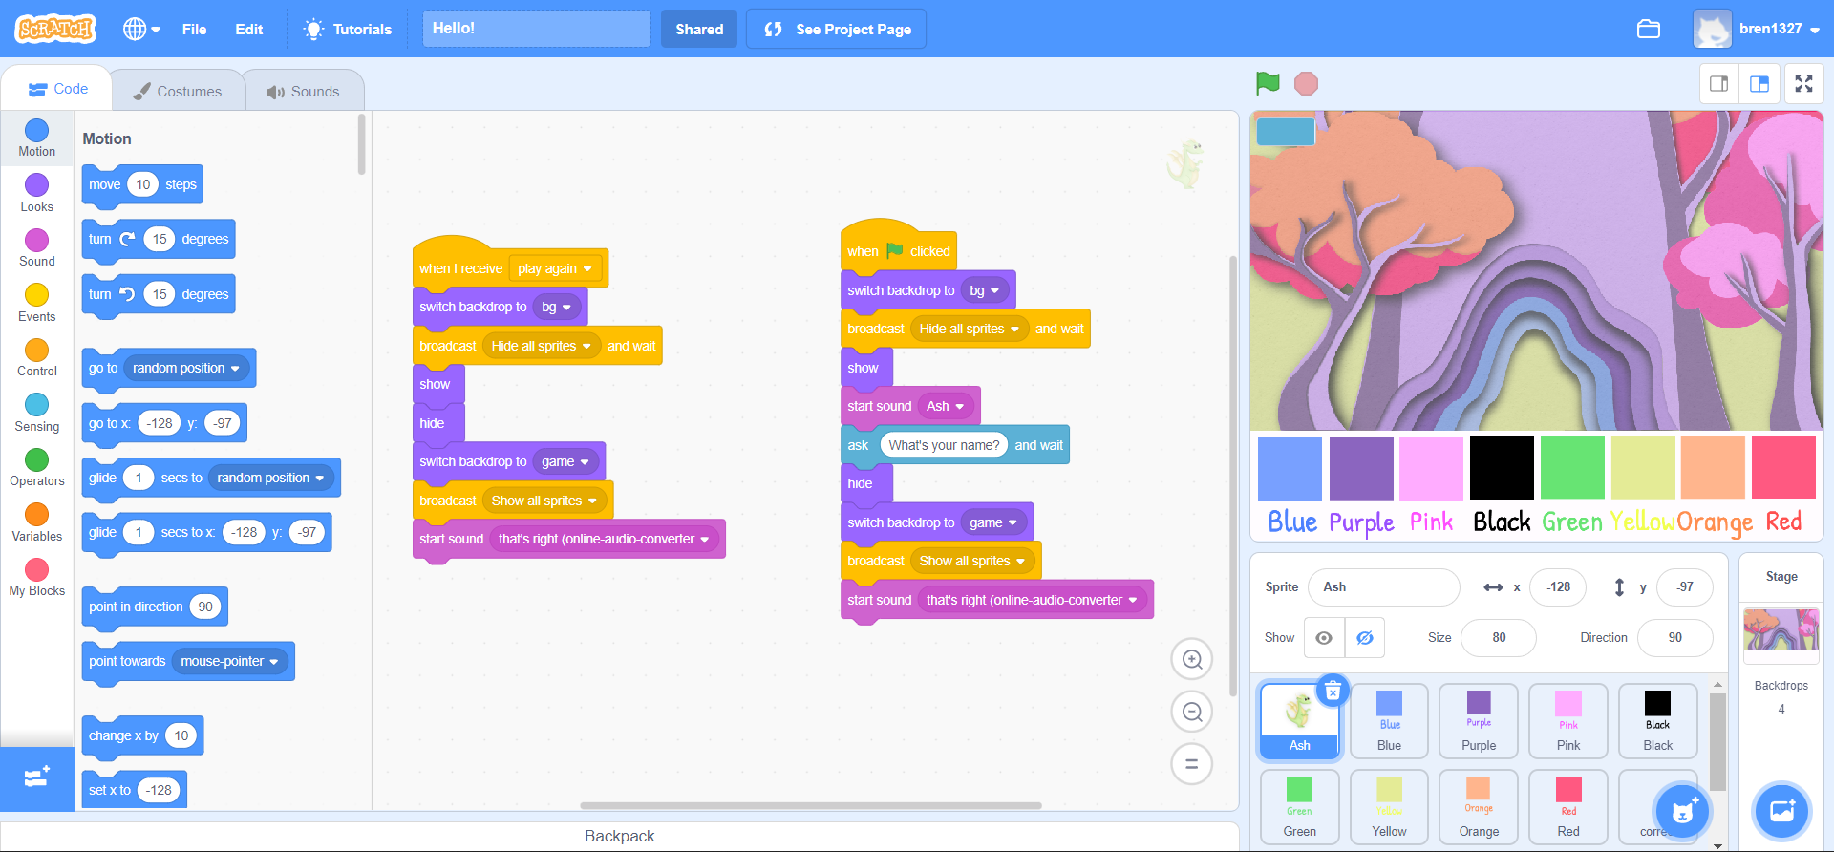
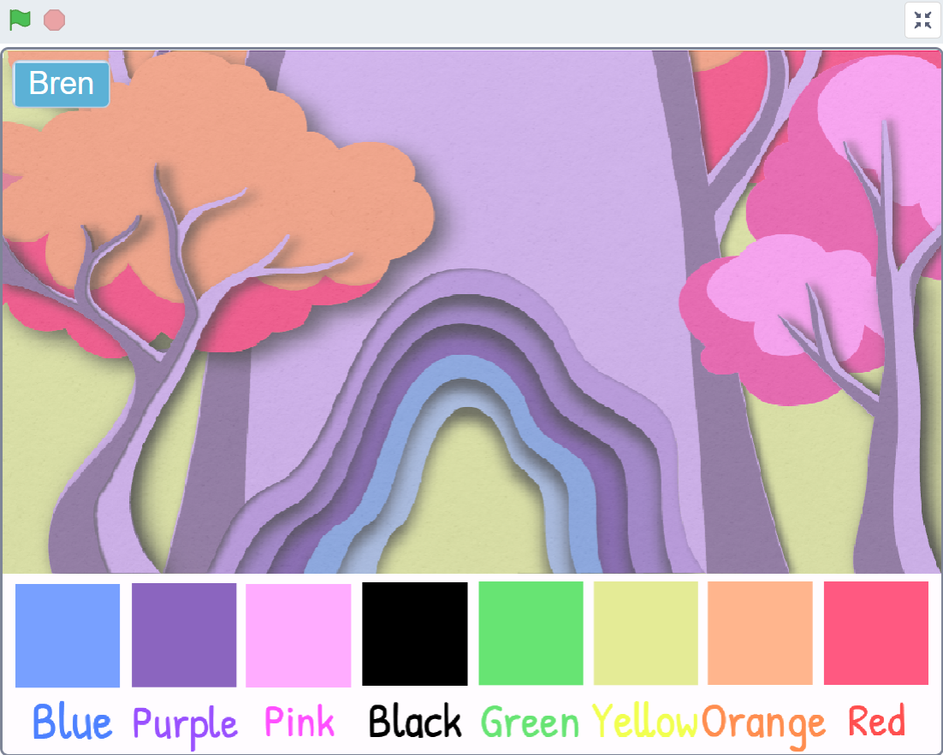
JUEGOS INTERACTIVOS
TurboWarp compila trabajos de Scratch en JavaScript

Slide 23
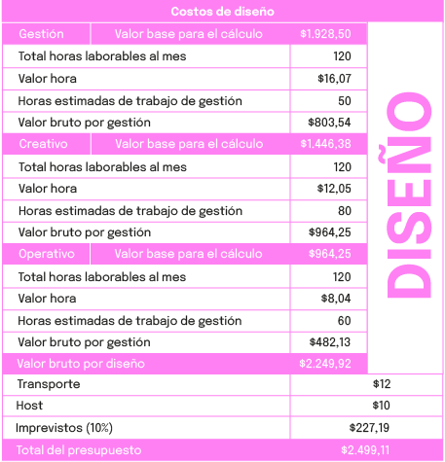
DETALLES DE COSTOS
$2.499,11

Slide 24
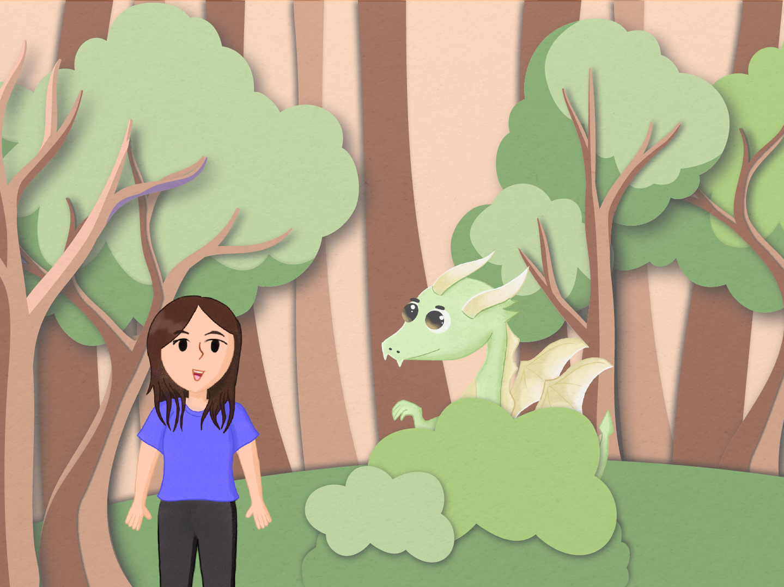
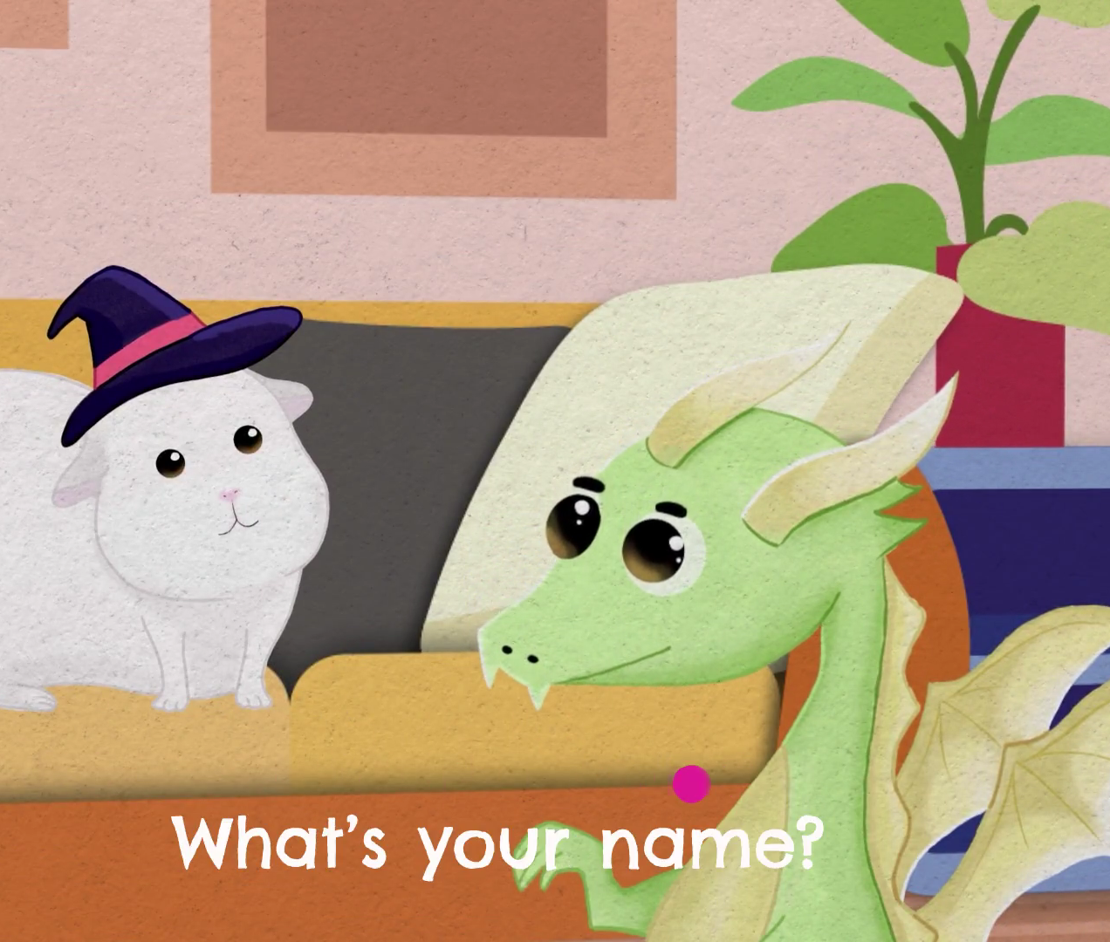

VALIDACIÓN CON EXPERTOS
Diseño gráfico/Ilustración
Diseño UI
Psicología
Rafael Castro
Cristián Morales
Fredi Landázuri
Lorena Narváez

Slide 25
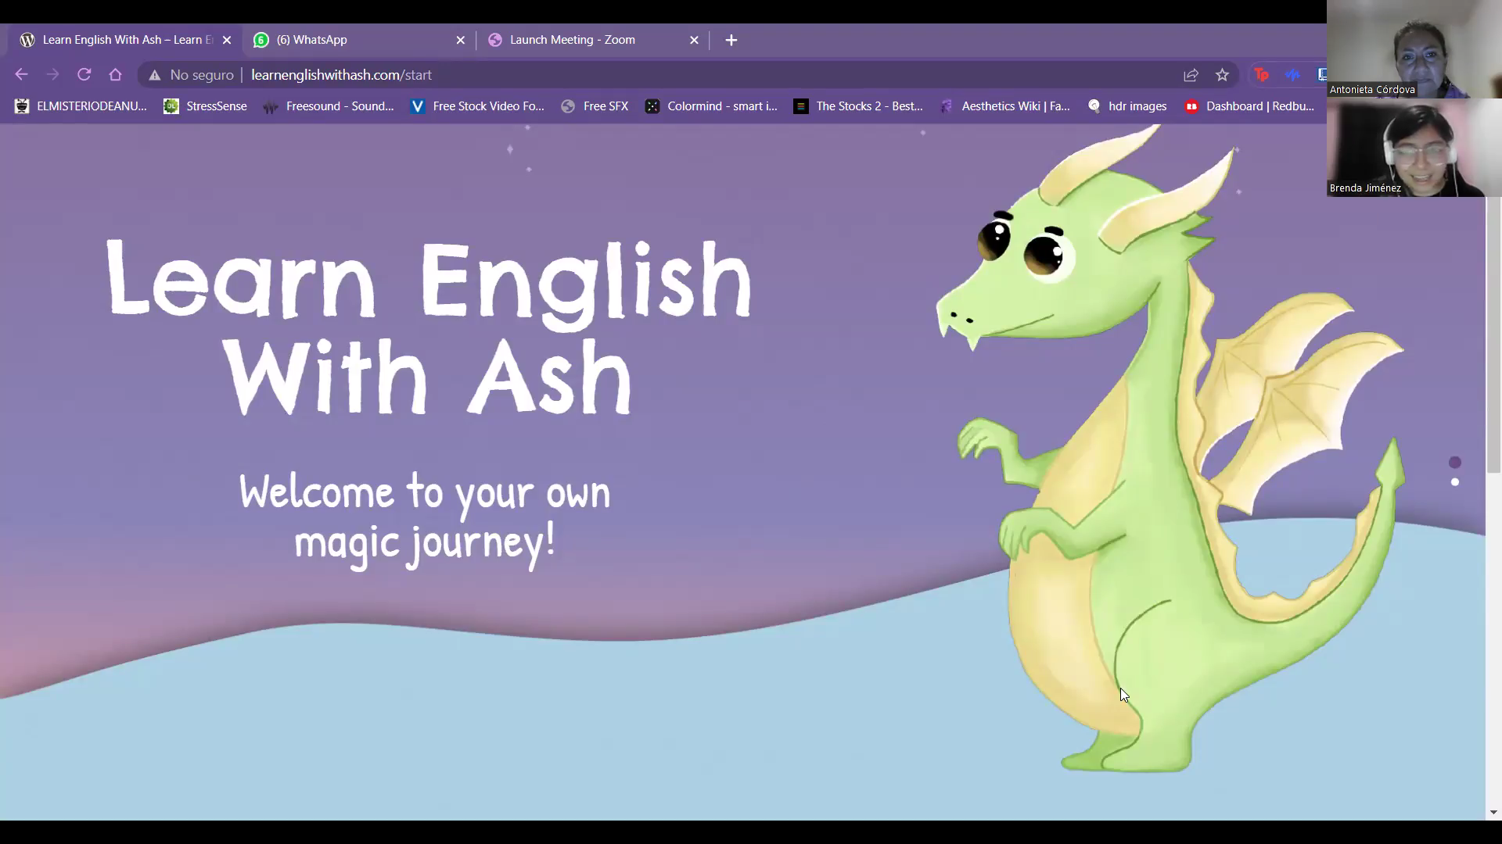
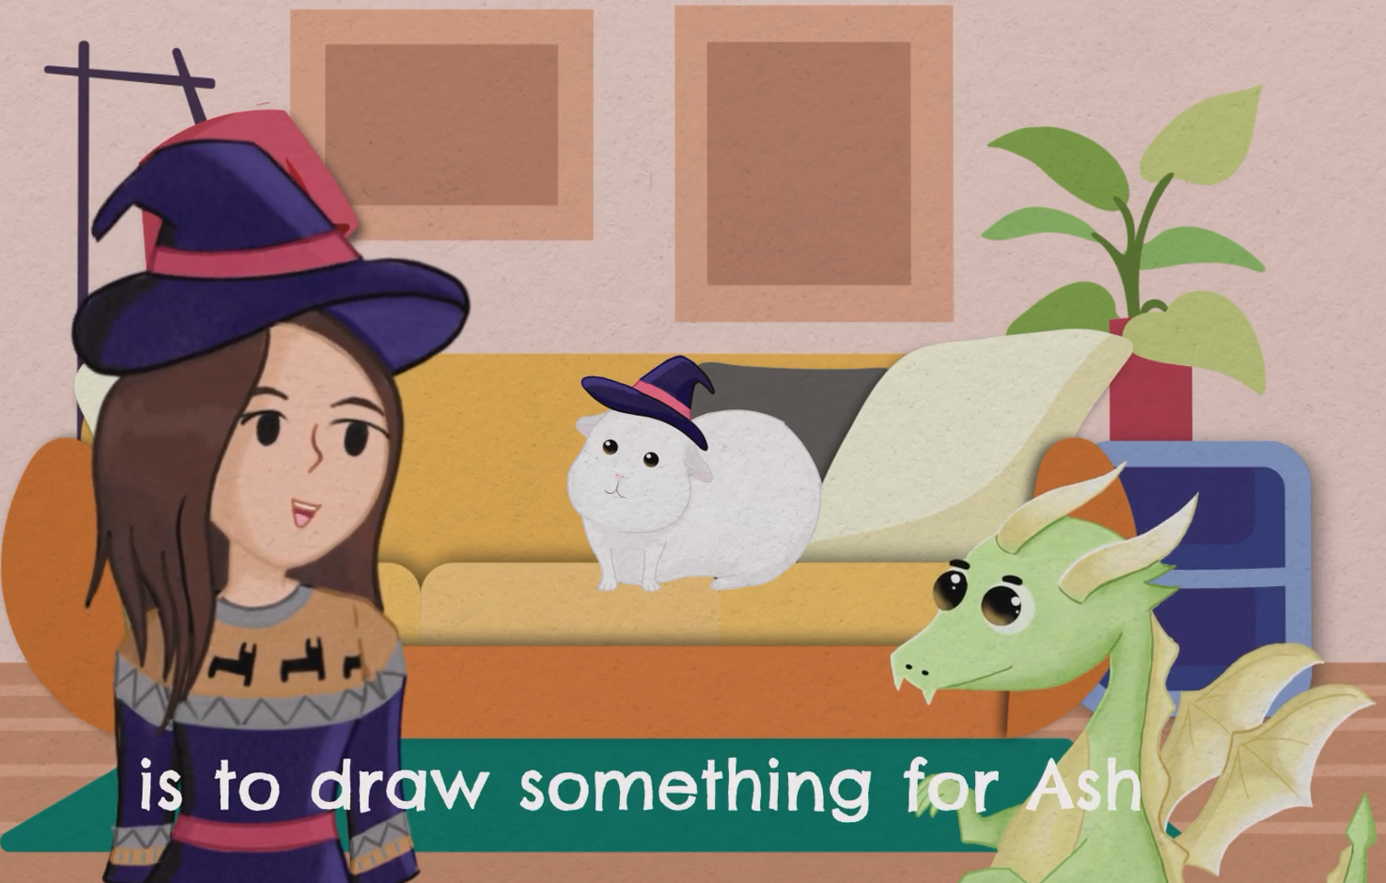
VALIDACIÓN CON COMITENTE
Docente de inglés: Antonieta Córdova

Slide 26

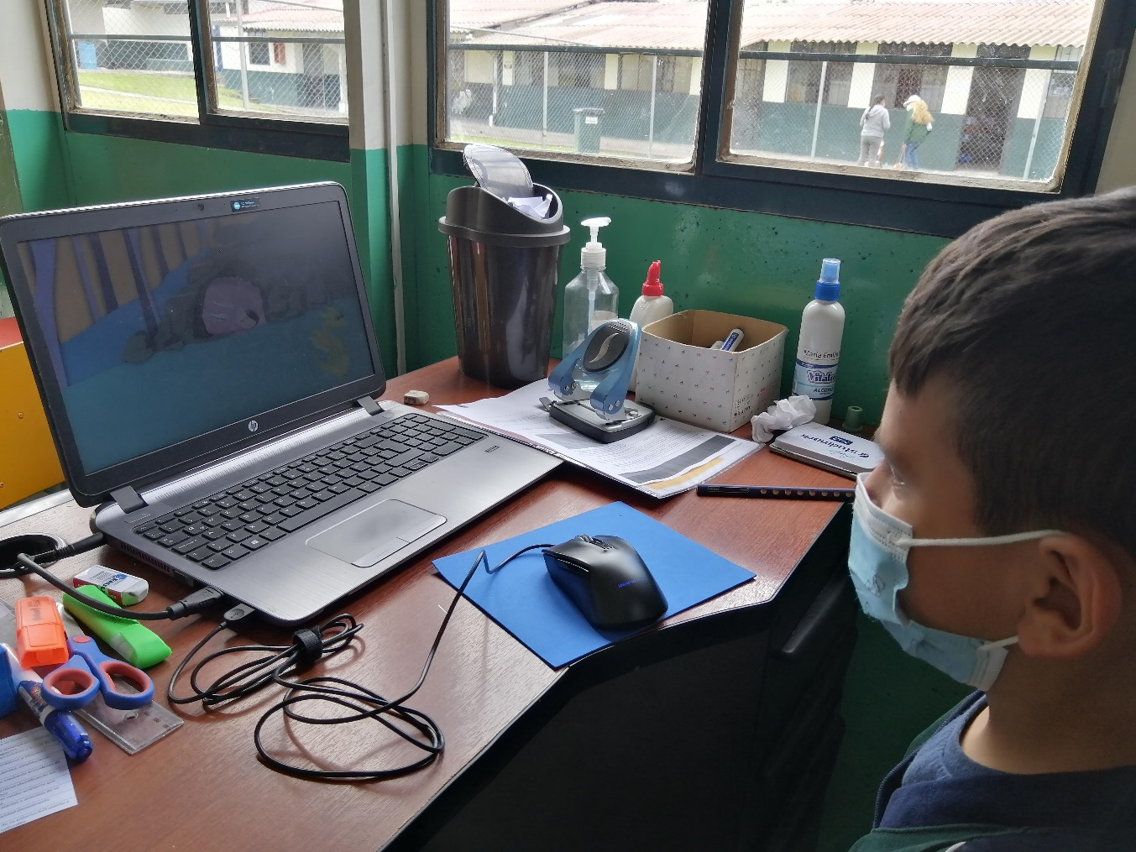
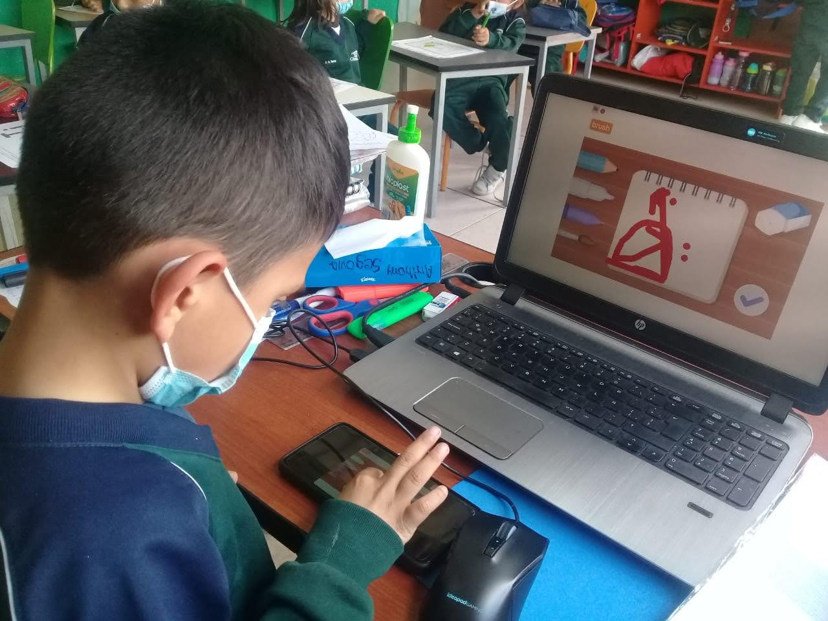
VALIDACIÓN CON USUARIOS
Niños de Primero de EGB

Slide 27
CONCLUSIONES
RECOMENDACIONES
Aprendizaje empieza en clase pero se practica en casa.
Docentes pueden implementarla en clase.
Ayuda a que los niños lo vean como algo divertido.
Guía de un adulto para un mejor entendimiento.
Videos con personajes, colores y canciones que los motiven.
Contacto previo con el idioma inglés.

Slide 28
Thank you!

